Slide 1
BusyBox(비지박스/리눅스) – Apache Tomcat 9,
자바 임베디드 1.8 설치, PHP 개발 환경설정 가이드
2021. 03. 04
도도(Dodo)
GNU/GPL v3 License
이 문서는 나눔글꼴로 작성되었습니다. 설치하기
Notes:
1

Slide 2
목차
문서 이력
라이선스
[BusyBox(비지박스)] 비지박스 소개 (2021-03-04)
[BusyBox(비지박스)] 라이선스 - GNU/GPL v2 (2021-03-04)
[BusyBox(비지박스)] 텔넷(Telnet) 접속 / 아파치 톰캣9 설치하기 (2021-03-04)
[BusyBox(비지박스)] 아파치 재단의 공식 사이트(아카이브) (2021-03-04)
[BusyBox(비지박스)] 텔넷(Telnet) 접속 / 아파치 톰캣9 설치하기 [2] (2021-03-04)
[BusyBox(비지박스)] PHP가 설치된 경우 개발하기 (2021-03-04)

Slide 3
1.1 BusyBox(비지박스) - Apache Tomcat9, PHP 개발 환경설정 가이드 (2021-03-04)
3 / 62
1. 문서 이력
2021-03-04 23:13 문서 최초 작성, 도도(Dodo)
2021-03-04 23:33 문서 작성 완료, 도도(Dodo)
Notes:
3

Slide 4
1.1 BusyBox(비지박스) - Apache Tomcat9, PHP 개발 환경설정 가이드 (2021-03-04)
4 / 62
2. 라이선스
해당 없습니다.
Notes:
4

Slide 5
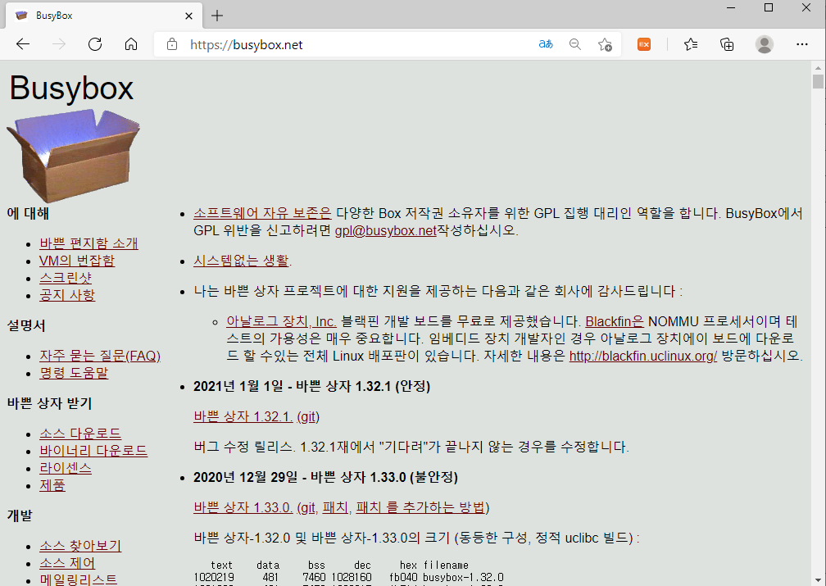
1.1 BusyBox(비지박스) - Apache Tomcat9, PHP 개발 환경설정 가이드 (2021-03-04)
5 / 62
3. [BusyBox(비지박스)] 비지박스 소개 (2021-03-04)
BusyBox 프로젝트에 대해서 공식사이트를 통해서 소개하였다.

Slide 6
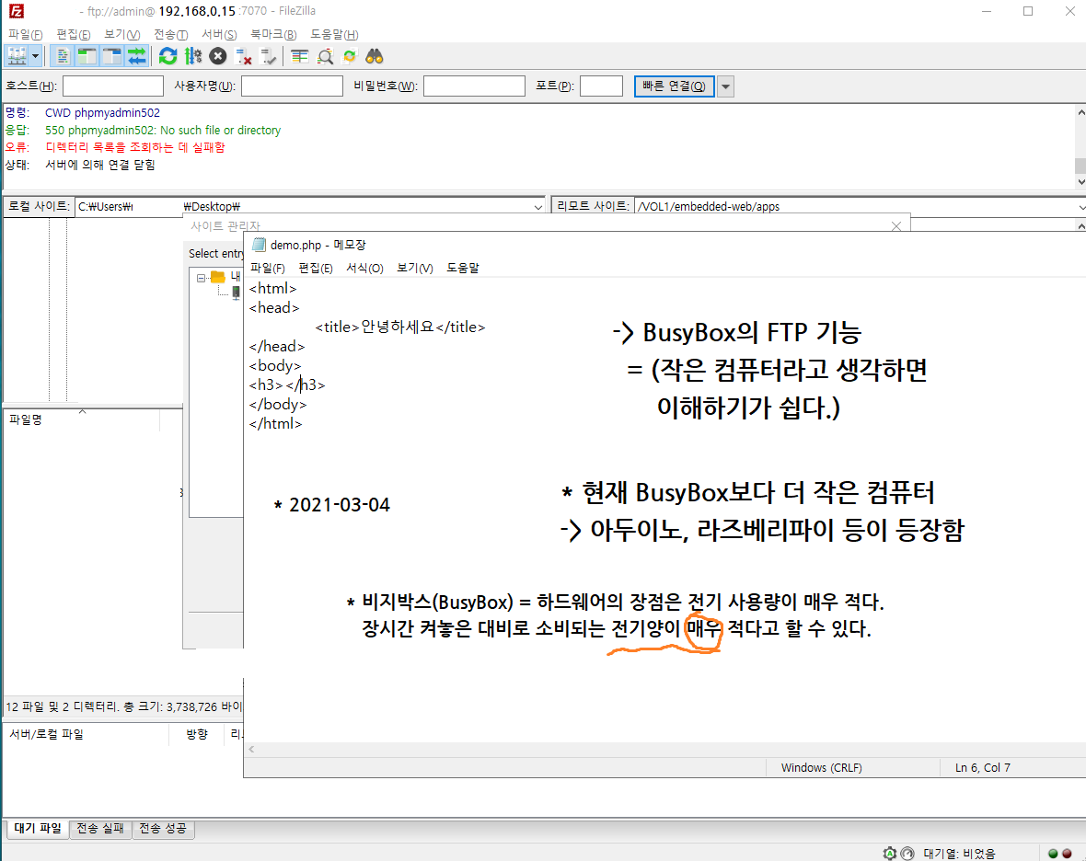
1.1 BusyBox(비지박스) - Apache Tomcat9, PHP 개발 환경설정 가이드 (2021-03-04)
6 / 62
3. [BusyBox(비지박스)] 비지박스 소개 (2021-03-04)
비지박스는 “작은 컴퓨터”에 들어가는 운영체제라고 보면 된다.

Slide 7
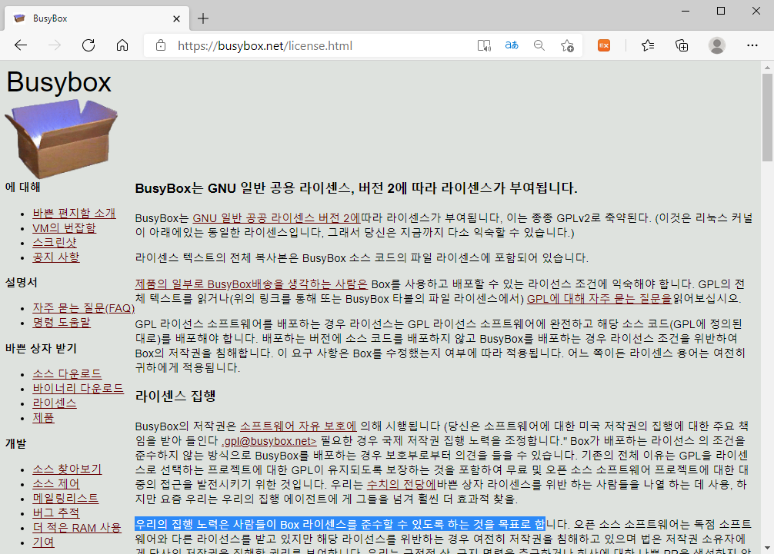
1.1 BusyBox(비지박스) - Apache Tomcat9, PHP 개발 환경설정 가이드 (2021-03-04)
7 / 62
4. [BusyBox(비지박스)] 라이선스 - GNU/GPL v2 (2021-03-04)
BusyBox 프로젝트에 대해서 공식사이트를 통해서 소개하였다.

Slide 8
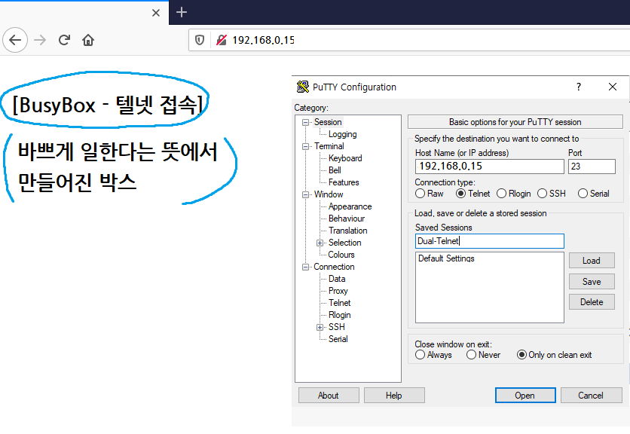
1.1 BusyBox(비지박스) - Apache Tomcat9, PHP 개발 환경설정 가이드 (2021-03-04)
8 / 62
5. [BusyBox(비지박스)] 텔넷(Telnet) 접속 / 아파치 톰캣9 설치하기 (2021-03-04)
톰캣으로 접속해서 사용할 수 있다.
비지박스 텔넷을 개방해주는 하드웨어를 구하기가 조금 힘들다.

Slide 9
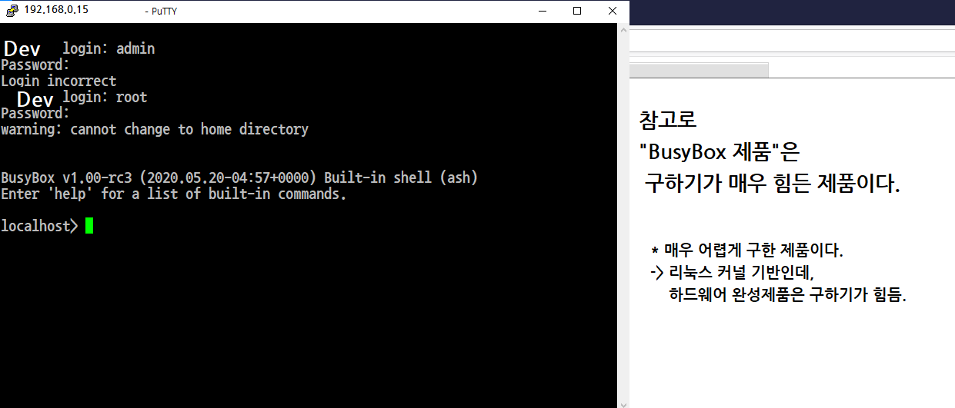
1.1 BusyBox(비지박스) - Apache Tomcat9, PHP 개발 환경설정 가이드 (2021-03-04)
9 / 62
5. [BusyBox(비지박스)] 텔넷(Telnet) 접속 / 아파치 톰캣9 설치하기 (2021-03-04)
사용방법은 간단하다.
리눅스 명령어를 그대로 적용하고 있다.

Slide 10
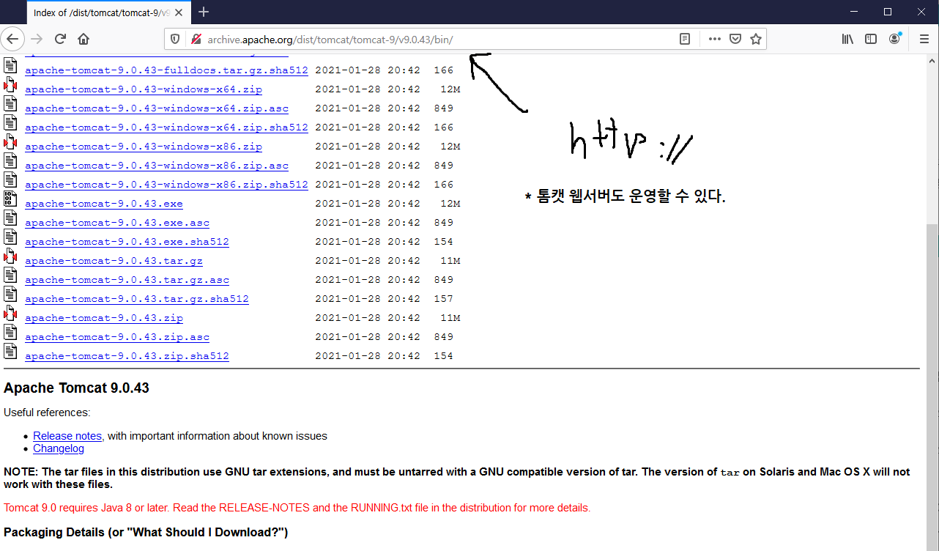
1.1 BusyBox(비지박스) - Apache Tomcat9, PHP 개발 환경설정 가이드 (2021-03-04)
10 / 62
6. [BusyBox(비지박스)] 아파치 재단의 공식 사이트(아카이브) (2021-03-04)
아파치 재단의 공식 사이트이다.
http://archive.apache.org/dist

Slide 11
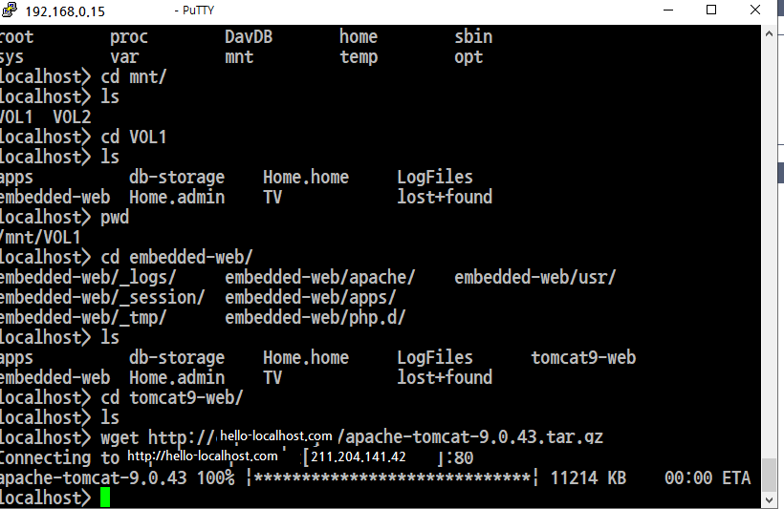
1.1 BusyBox(비지박스) - Apache Tomcat9, PHP 개발 환경설정 가이드 (2021-03-04)
11 / 62
7. [BusyBox(비지박스)] 텔넷(Telnet) 접속 / 아파치 톰캣9 설치하기 [2] (2021-03-04)
아래의 명령어로 설치를 진행해볼 수 있다.
http://hello-localhost.com은
https://로는 wget이 안 되기 때문에 임시로
웹서버를 하나 운영하였다.

Slide 12
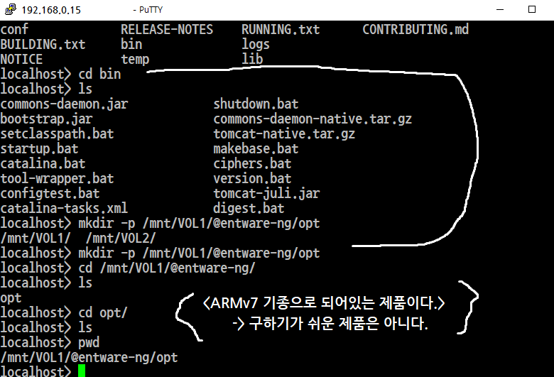
1.1 BusyBox(비지박스) - Apache Tomcat9, PHP 개발 환경설정 가이드 (2021-03-04)
12 / 62
7. [BusyBox(비지박스)] 텔넷(Telnet) 접속 / 아파치 톰캣9 설치하기 [2] (2021-03-04)
아래의 명령어로 설치를 진행해볼 수 있다.

Slide 13
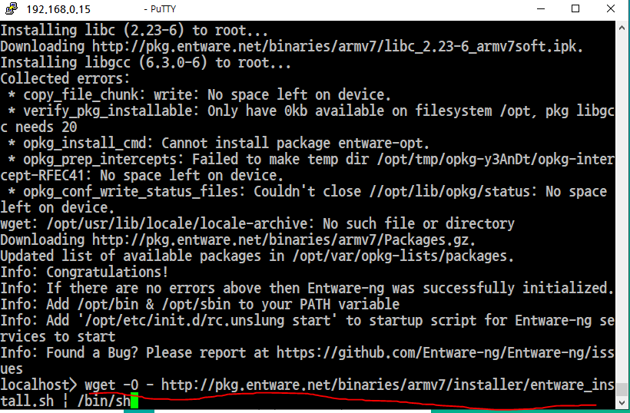
1.1 BusyBox(비지박스) - Apache Tomcat9, PHP 개발 환경설정 가이드 (2021-03-04)
13 / 62
7. [BusyBox(비지박스)] 텔넷(Telnet) 접속 / 아파치 톰캣9 설치하기 [2] (2021-03-04)
아래의 명령어로 설치를 진행해볼 수 있다.
Index of /binaries/armv7/installer/ (entware.net) http://pkg.entware.net/binaries/armv7/installer/
Index of /binaries/armv7/installer/ (entware.net)
# wget -O http://pkg.entware.net/binaries/armv7/installer/entware_install.sh | /bin/sh

Slide 14
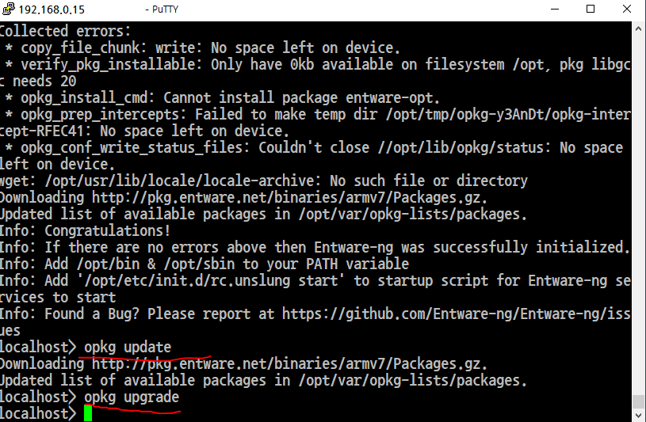
1.1 BusyBox(비지박스) - Apache Tomcat9, PHP 개발 환경설정 가이드 (2021-03-04)
14 / 62
7. [BusyBox(비지박스)] 텔넷(Telnet) 접속 / 아파치 톰캣9 설치하기 [2] (2021-03-04)
아래의 명령어로 설치를 진행해볼 수 있다.

Slide 15
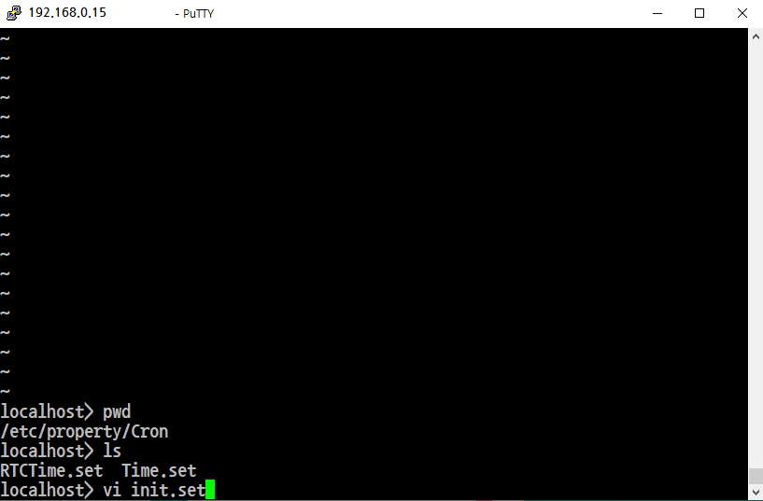
1.1 BusyBox(비지박스) - Apache Tomcat9, PHP 개발 환경설정 가이드 (2021-03-04)
15 / 62
7. [BusyBox(비지박스)] 텔넷(Telnet) 접속 / 아파치 톰캣9 설치하기 [2] (2021-03-04)
아래의 명령어로 설치를 진행해볼 수 있다.

Slide 16
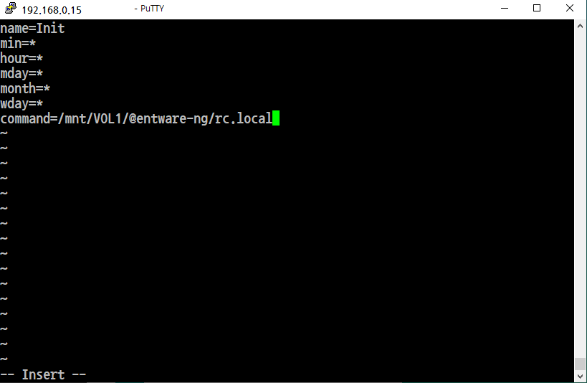
1.1 BusyBox(비지박스) - Apache Tomcat9, PHP 개발 환경설정 가이드 (2021-03-04)
16 / 62
7. [BusyBox(비지박스)] 텔넷(Telnet) 접속 / 아파치 톰캣9 설치하기 [2] (2021-03-04)
아래의 명령어로 설치를 진행해볼 수 있다.

Slide 17
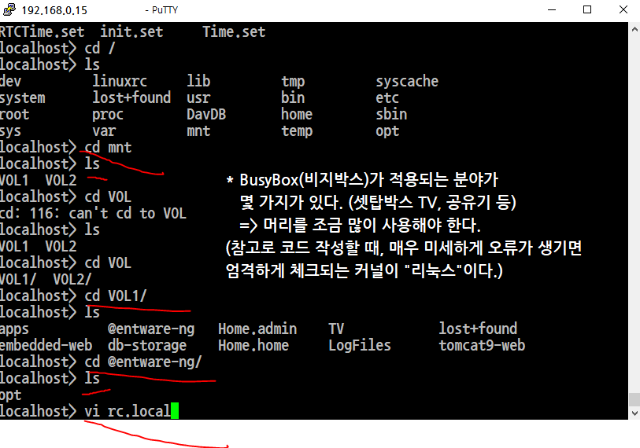
1.1 BusyBox(비지박스) - Apache Tomcat9, PHP 개발 환경설정 가이드 (2021-03-04)
17 / 62
7. [BusyBox(비지박스)] 텔넷(Telnet) 접속 / 아파치 톰캣9 설치하기 [2] (2021-03-04)
아래의 명령어로 설치를 진행해볼 수 있다.

Slide 18
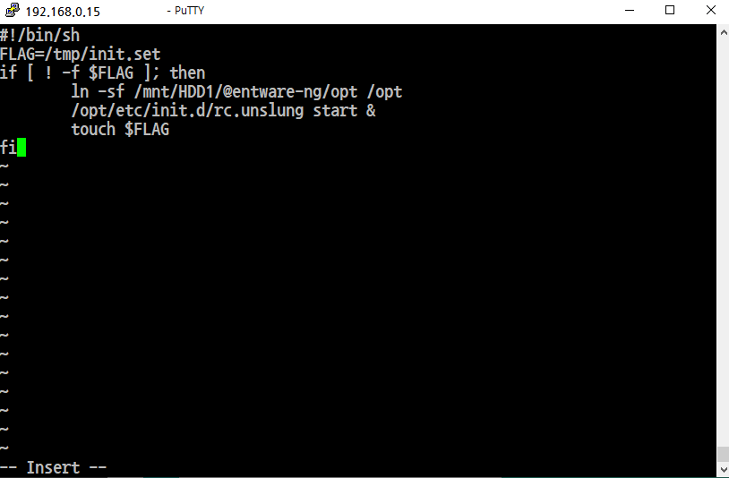
1.1 BusyBox(비지박스) - Apache Tomcat9, PHP 개발 환경설정 가이드 (2021-03-04)
18 / 62
7. [BusyBox(비지박스)] 텔넷(Telnet) 접속 / 아파치 톰캣9 설치하기 [2] (2021-03-04)
아래의 명령어로 설치를 진행해볼 수 있다.

Slide 19
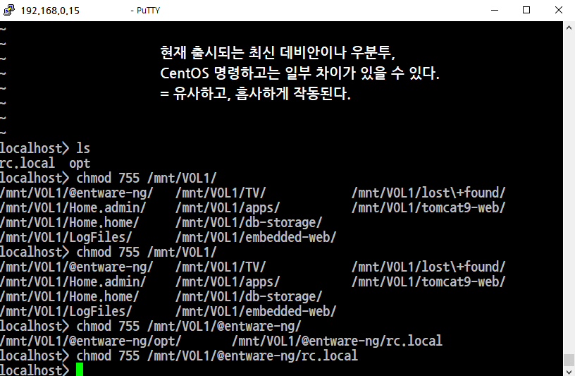
1.1 BusyBox(비지박스) - Apache Tomcat9, PHP 개발 환경설정 가이드 (2021-03-04)
19 / 62
7. [BusyBox(비지박스)] 텔넷(Telnet) 접속 / 아파치 톰캣9 설치하기 [2] (2021-03-04)
아래의 명령어로 설치를 진행해볼 수 있다.

Slide 20
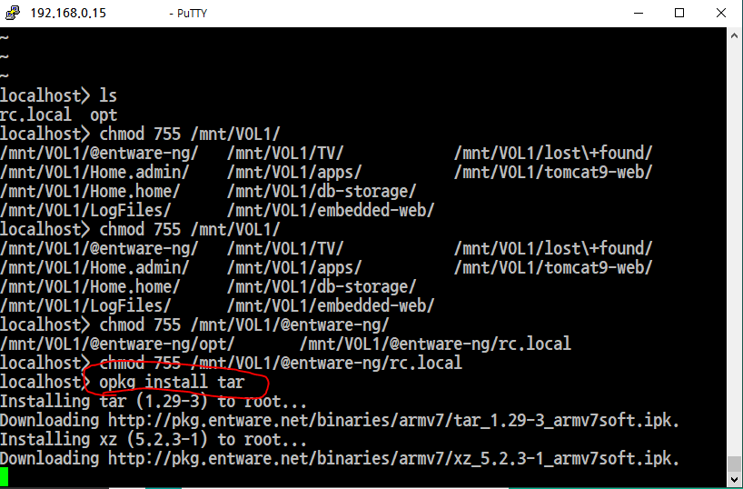
1.1 BusyBox(비지박스) - Apache Tomcat9, PHP 개발 환경설정 가이드 (2021-03-04)
20 / 62
7. [BusyBox(비지박스)] 텔넷(Telnet) 접속 / 아파치 톰캣9 설치하기 [2] (2021-03-04)
아래의 명령어로 설치를 진행해볼 수 있다.

Slide 21
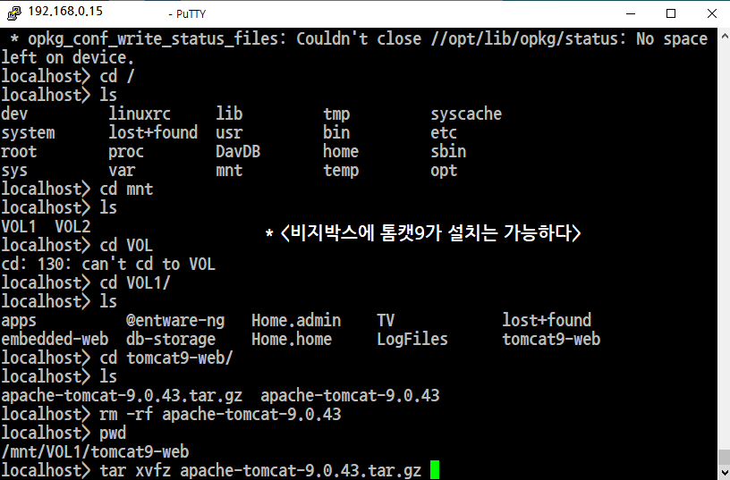
1.1 BusyBox(비지박스) - Apache Tomcat9, PHP 개발 환경설정 가이드 (2021-03-04)
21 / 62
7. [BusyBox(비지박스)] 텔넷(Telnet) 접속 / 아파치 톰캣9 설치하기 [2] (2021-03-04)
아래의 명령어로 설치를 진행해볼 수 있다.

Slide 22
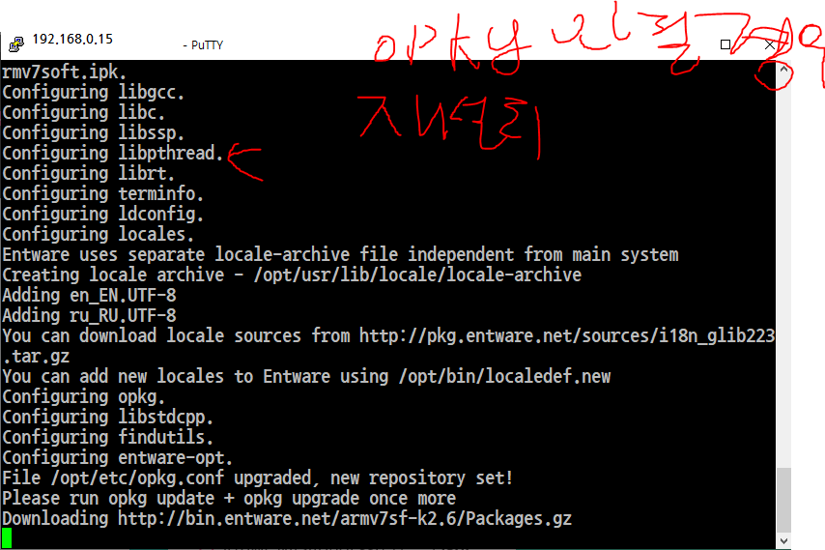
1.1 BusyBox(비지박스) - Apache Tomcat9, PHP 개발 환경설정 가이드 (2021-03-04)
22 / 62
7. [BusyBox(비지박스)] 텔넷(Telnet) 접속 / 아파치 톰캣9 설치하기 [2] (2021-03-04)
아래의 명령어로 설치를 진행해볼 수 있다.

Slide 23
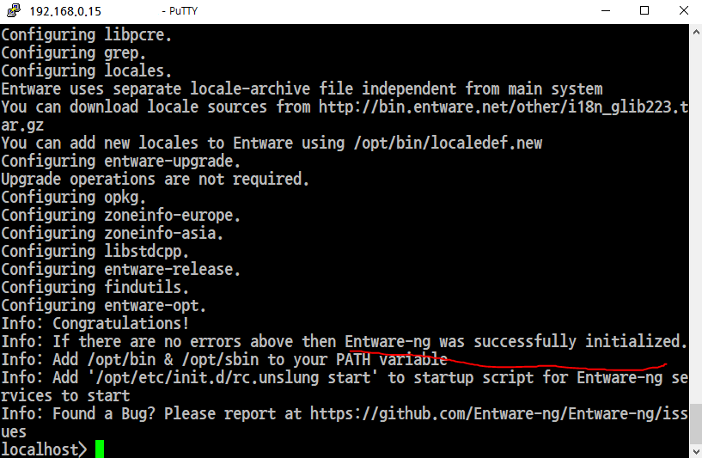
1.1 BusyBox(비지박스) - Apache Tomcat9, PHP 개발 환경설정 가이드 (2021-03-04)
23 / 62
7. [BusyBox(비지박스)] 텔넷(Telnet) 접속 / 아파치 톰캣9 설치하기 [2] (2021-03-04)
아래의 명령어로 설치를 진행해볼 수 있다.

Slide 24
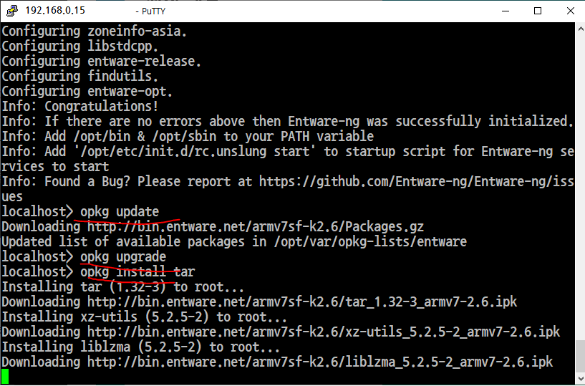
1.1 BusyBox(비지박스) - Apache Tomcat9, PHP 개발 환경설정 가이드 (2021-03-04)
24 / 62
7. [BusyBox(비지박스)] 텔넷(Telnet) 접속 / 아파치 톰캣9 설치하기 [2] (2021-03-04)
아래의 명령어로 설치를 진행해볼 수 있다.

Slide 25
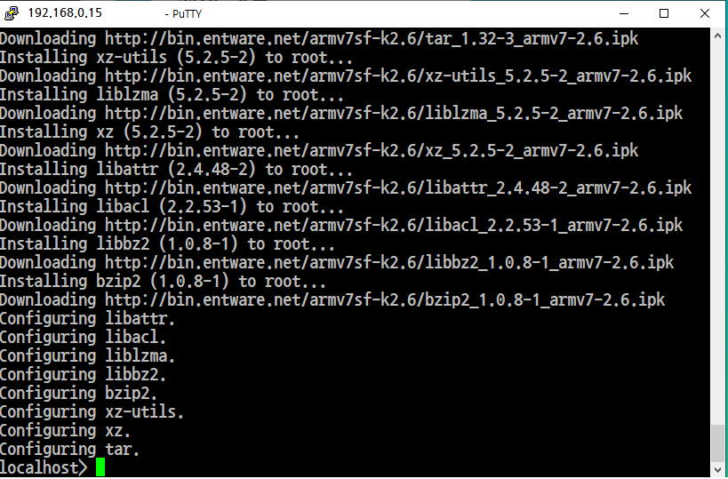
1.1 BusyBox(비지박스) - Apache Tomcat9, PHP 개발 환경설정 가이드 (2021-03-04)
25 / 62
7. [BusyBox(비지박스)] 텔넷(Telnet) 접속 / 아파치 톰캣9 설치하기 [2] (2021-03-04)
아래의 명령어로 설치를 진행해볼 수 있다.

Slide 26
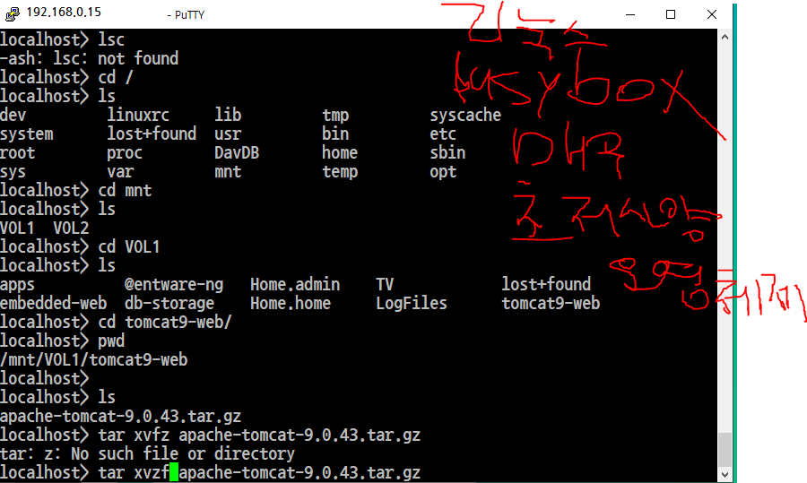
1.1 BusyBox(비지박스) - Apache Tomcat9, PHP 개발 환경설정 가이드 (2021-03-04)
26 / 62
7. [BusyBox(비지박스)] 텔넷(Telnet) 접속 / 아파치 톰캣9 설치하기 [2] (2021-03-04)
아래의 명령어로 설치를 진행해볼 수 있다.

Slide 27
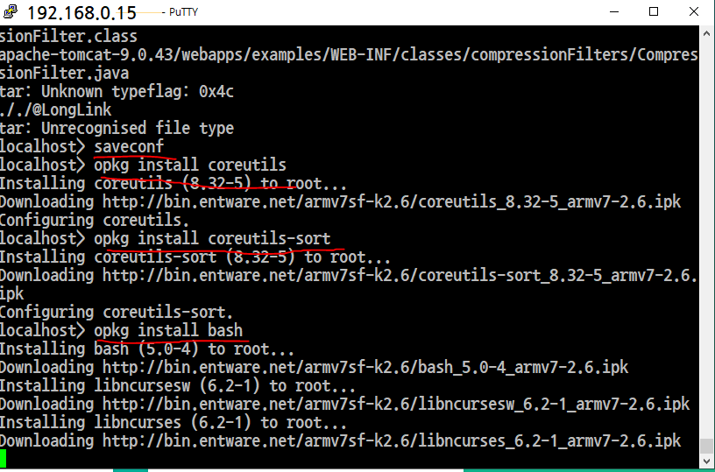
1.1 BusyBox(비지박스) - Apache Tomcat9, PHP 개발 환경설정 가이드 (2021-03-04)
27 / 62
7. [BusyBox(비지박스)] 텔넷(Telnet) 접속 / 아파치 톰캣9 설치하기 [2] (2021-03-04)
아래의 명령어로 설치를 진행해볼 수 있다.

Slide 28
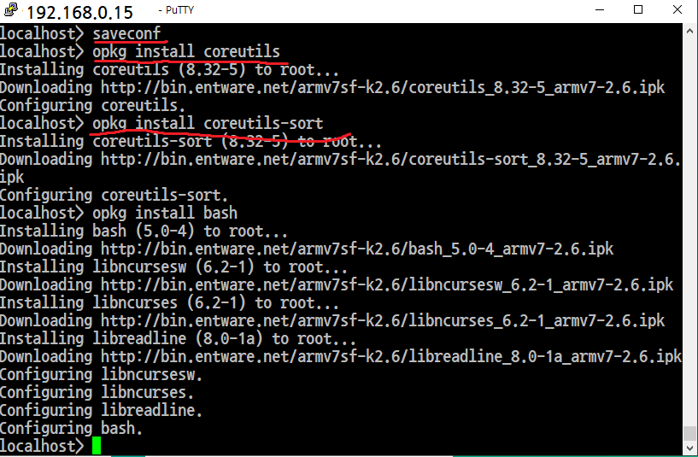
1.1 BusyBox(비지박스) - Apache Tomcat9, PHP 개발 환경설정 가이드 (2021-03-04)
28 / 62
7. [BusyBox(비지박스)] 텔넷(Telnet) 접속 / 아파치 톰캣9 설치하기 [2] (2021-03-04)
아래의 명령어로 설치를 진행해볼 수 있다.

Slide 29
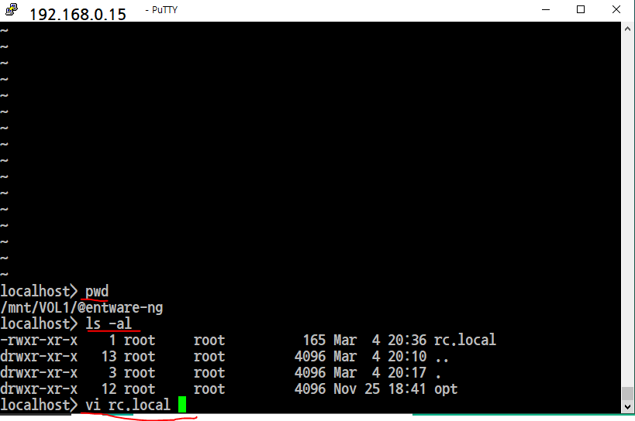
1.1 BusyBox(비지박스) - Apache Tomcat9, PHP 개발 환경설정 가이드 (2021-03-04)
29 / 62
7. [BusyBox(비지박스)] 텔넷(Telnet) 접속 / 아파치 톰캣9 설치하기 [2] (2021-03-04)
아래의 명령어로 설치를 진행해볼 수 있다.

Slide 30
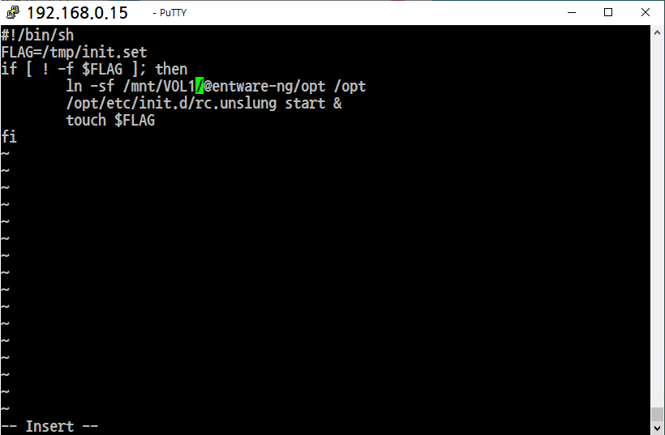
1.1 BusyBox(비지박스) - Apache Tomcat9, PHP 개발 환경설정 가이드 (2021-03-04)
30 / 62
7. [BusyBox(비지박스)] 텔넷(Telnet) 접속 / 아파치 톰캣9 설치하기 [2] (2021-03-04)
아래의 명령어로 설치를 진행해볼 수 있다.

Slide 31
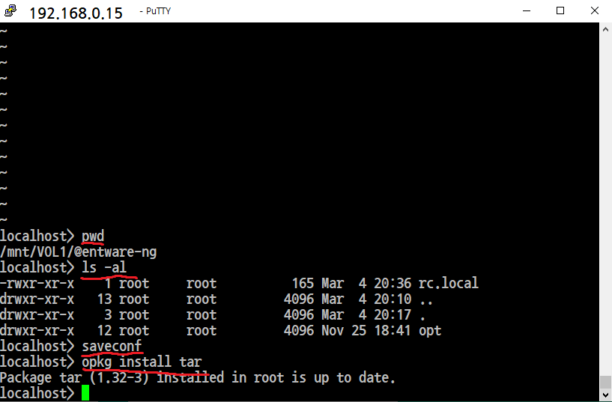
1.1 BusyBox(비지박스) - Apache Tomcat9, PHP 개발 환경설정 가이드 (2021-03-04)
31 / 62
7. [BusyBox(비지박스)] 텔넷(Telnet) 접속 / 아파치 톰캣9 설치하기 [2] (2021-03-04)
아래의 명령어로 설치를 진행해볼 수 있다.

Slide 32
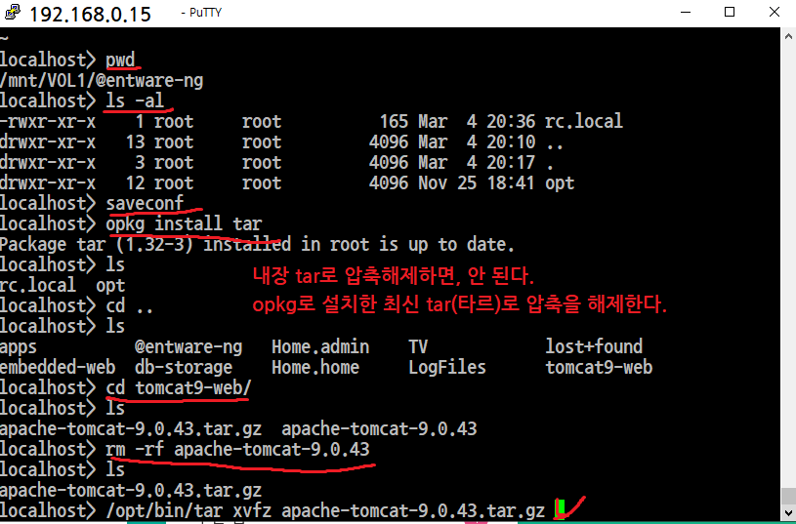
1.1 BusyBox(비지박스) - Apache Tomcat9, PHP 개발 환경설정 가이드 (2021-03-04)
32 / 62
7. [BusyBox(비지박스)] 텔넷(Telnet) 접속 / 아파치 톰캣9 설치하기 [2] (2021-03-04)
아래의 명령어로 설치를 진행해볼 수 있다.

Slide 33
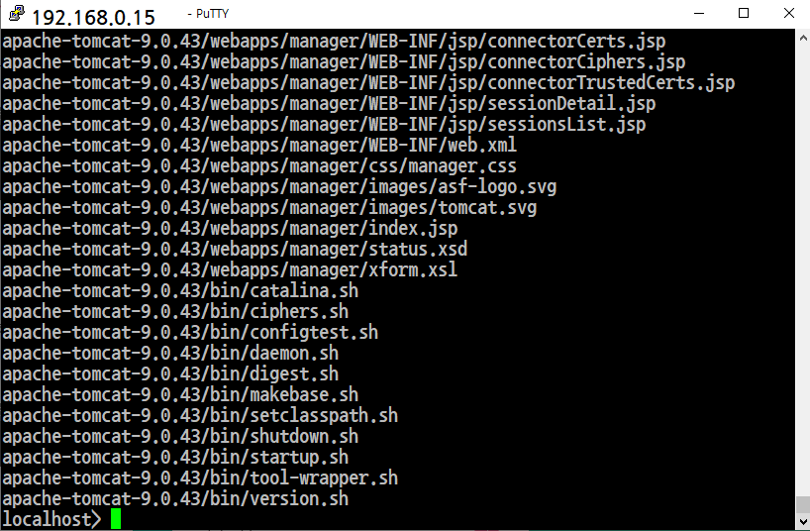
1.1 BusyBox(비지박스) - Apache Tomcat9, PHP 개발 환경설정 가이드 (2021-03-04)
33 / 62
7. [BusyBox(비지박스)] 텔넷(Telnet) 접속 / 아파치 톰캣9 설치하기 [2] (2021-03-04)
아래의 명령어로 설치를 진행해볼 수 있다.

Slide 34
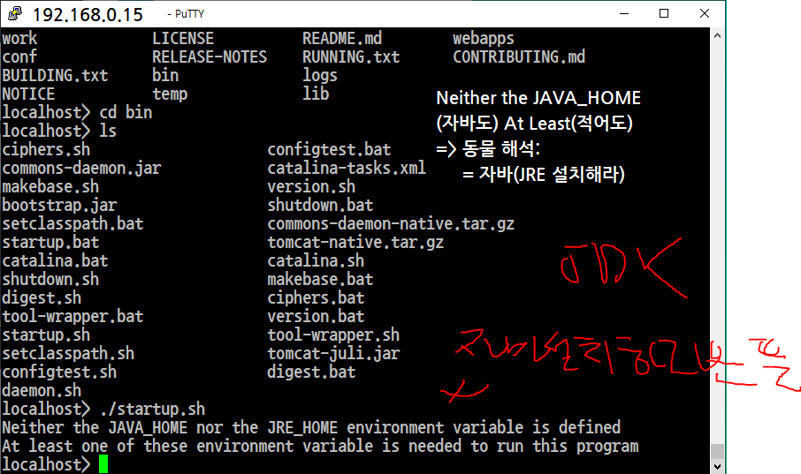
1.1 BusyBox(비지박스) - Apache Tomcat9, PHP 개발 환경설정 가이드 (2021-03-04)
34 / 62
7. [BusyBox(비지박스)] 텔넷(Telnet) 접속 / 아파치 톰캣9 설치하기 [2] (2021-03-04)
아래의 명령어로 설치를 진행해볼 수 있다.

Slide 35
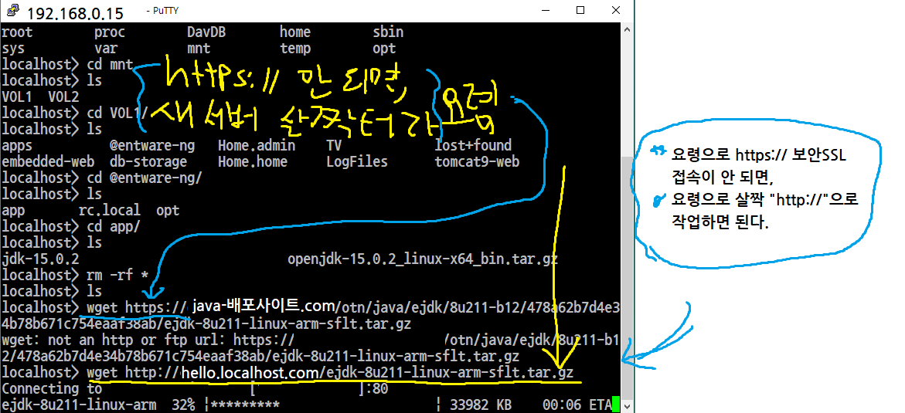
1.1 BusyBox(비지박스) - Apache Tomcat9, PHP 개발 환경설정 가이드 (2021-03-04)
35 / 62
7. [BusyBox(비지박스)] 텔넷(Telnet) 접속 / 아파치 톰캣9 설치하기 [2] (2021-03-04)
아래의 명령어로 설치를 진행해볼 수 있다.

Slide 36
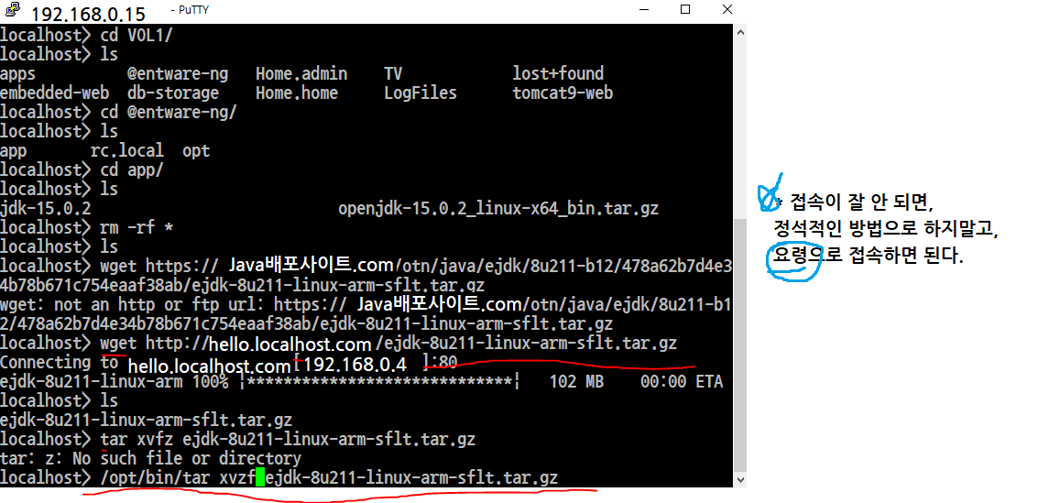
1.1 BusyBox(비지박스) - Apache Tomcat9, PHP 개발 환경설정 가이드 (2021-03-04)
36 / 62
7. [BusyBox(비지박스)] 텔넷(Telnet) 접속 / 아파치 톰캣9 설치하기 [2] (2021-03-04)
아래의 명령어로 설치를 진행해볼 수 있다.

Slide 37
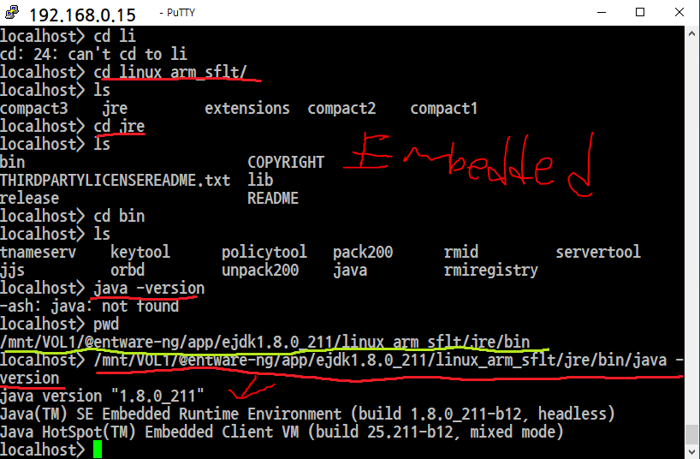
1.1 BusyBox(비지박스) - Apache Tomcat9, PHP 개발 환경설정 가이드 (2021-03-04)
37 / 62
7. [BusyBox(비지박스)] 텔넷(Telnet) 접속 / 아파치 톰캣9 설치하기 [2] (2021-03-04)
아래의 명령어로 설치를 진행해볼 수 있다.

Slide 38
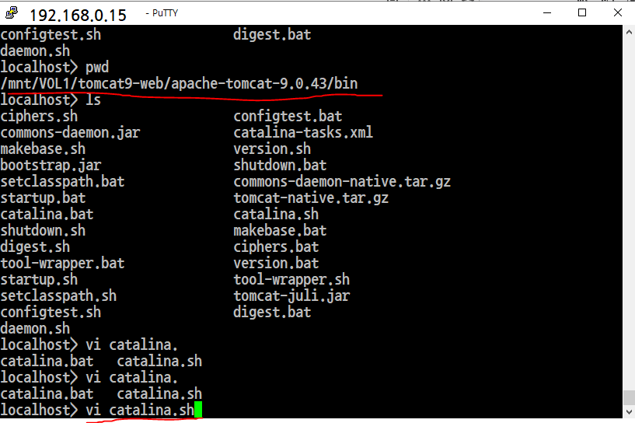
1.1 BusyBox(비지박스) - Apache Tomcat9, PHP 개발 환경설정 가이드 (2021-03-04)
38 / 62
7. [BusyBox(비지박스)] 텔넷(Telnet) 접속 / 아파치 톰캣9 설치하기 [2] (2021-03-04)
아래의 명령어로 설치를 진행해볼 수 있다.

Slide 39
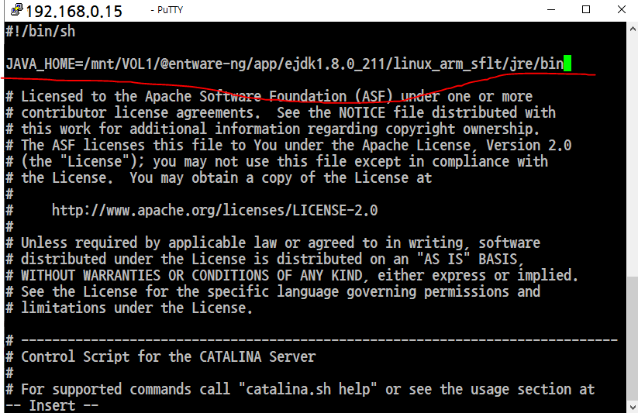
1.1 BusyBox(비지박스) - Apache Tomcat9, PHP 개발 환경설정 가이드 (2021-03-04)
39 / 62
7. [BusyBox(비지박스)] 텔넷(Telnet) 접속 / 아파치 톰캣9 설치하기 [2] (2021-03-04)
아래의 명령어로 설치를 진행해볼 수 있다.

Slide 40
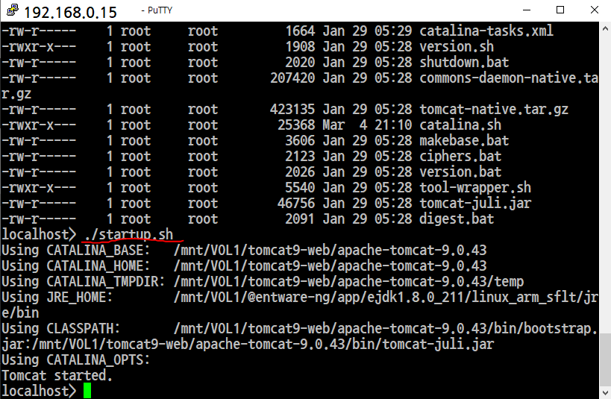
1.1 BusyBox(비지박스) - Apache Tomcat9, PHP 개발 환경설정 가이드 (2021-03-04)
40 / 62
7. [BusyBox(비지박스)] 텔넷(Telnet) 접속 / 아파치 톰캣9 설치하기 [2] (2021-03-04)
아래의 명령어로 설치를 진행해볼 수 있다.

Slide 41
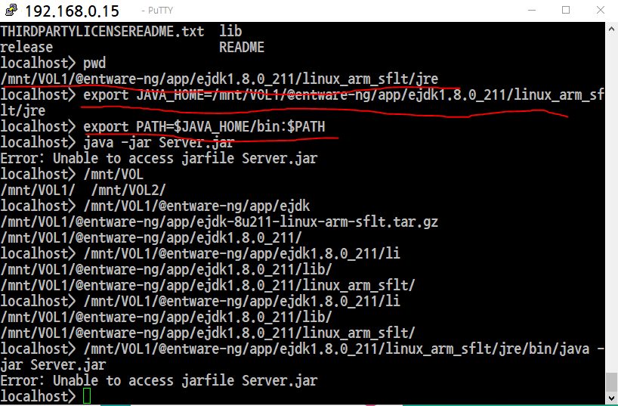
1.1 BusyBox(비지박스) - Apache Tomcat9, PHP 개발 환경설정 가이드 (2021-03-04)
41 / 62
7. [BusyBox(비지박스)] 텔넷(Telnet) 접속 / 아파치 톰캣9 설치하기 [2] (2021-03-04)
아래의 명령어로 설치를 진행해볼 수 있다.

Slide 42
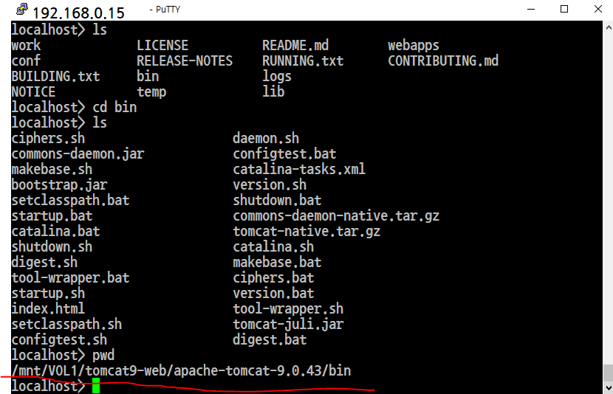
1.1 BusyBox(비지박스) - Apache Tomcat9, PHP 개발 환경설정 가이드 (2021-03-04)
42 / 62
7. [BusyBox(비지박스)] 텔넷(Telnet) 접속 / 아파치 톰캣9 설치하기 [2] (2021-03-04)
아래의 명령어로 설치를 진행해볼 수 있다.

Slide 43
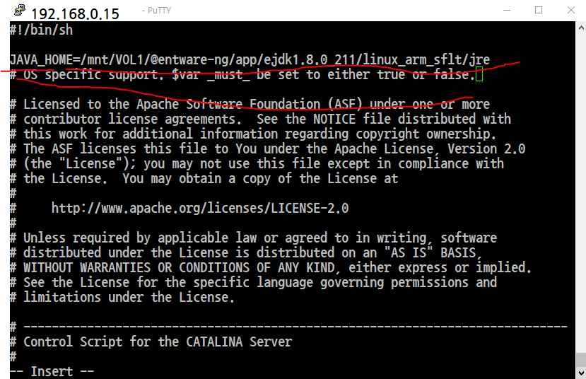
1.1 BusyBox(비지박스) - Apache Tomcat9, PHP 개발 환경설정 가이드 (2021-03-04)
43 / 62
7. [BusyBox(비지박스)] 텔넷(Telnet) 접속 / 아파치 톰캣9 설치하기 [2] (2021-03-04)
아래의 명령어로 설치를 진행해볼 수 있다.

Slide 44
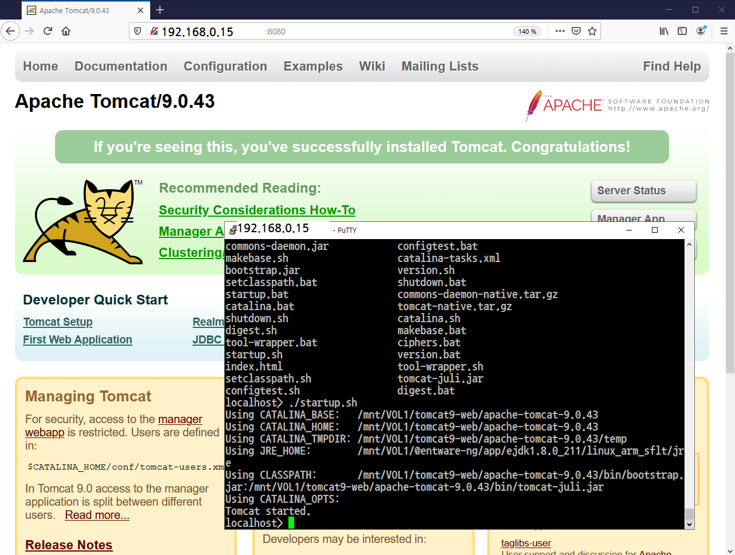
1.1 BusyBox(비지박스) - Apache Tomcat9, PHP 개발 환경설정 가이드 (2021-03-04)
44 / 62
7. [BusyBox(비지박스)] 텔넷(Telnet) 접속 / 아파치 톰캣9 설치하기 [2] (2021-03-04)
아래의 명령어로 설치를 진행해볼 수 있다.

Slide 45
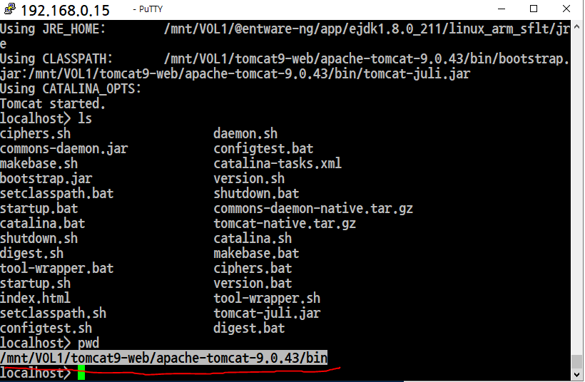
1.1 BusyBox(비지박스) - Apache Tomcat9, PHP 개발 환경설정 가이드 (2021-03-04)
45 / 62
7. [BusyBox(비지박스)] 텔넷(Telnet) 접속 / 아파치 톰캣9 설치하기 [2] (2021-03-04)
아래의 명령어로 설치를 진행해볼 수 있다.

Slide 46
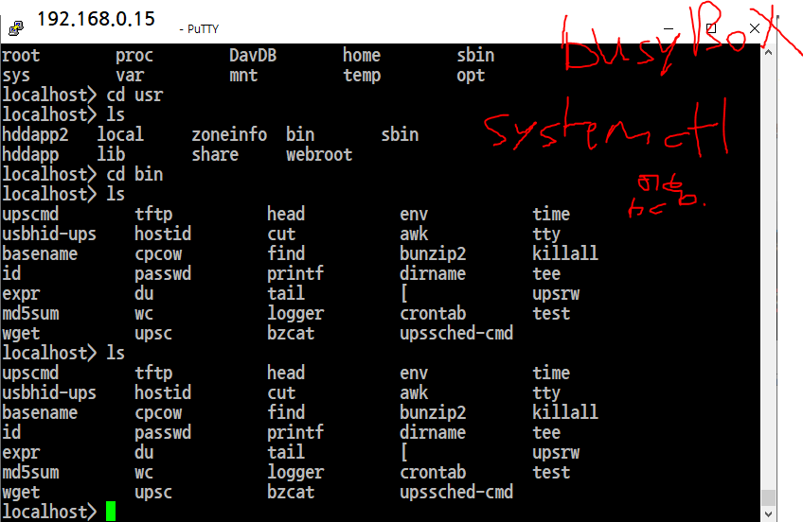
1.1 BusyBox(비지박스) - Apache Tomcat9, PHP 개발 환경설정 가이드 (2021-03-04)
46 / 62
7. [BusyBox(비지박스)] 텔넷(Telnet) 접속 / 아파치 톰캣9 설치하기 [2] (2021-03-04)
아래의 명령어로 설치를 진행해볼 수 있다.

Slide 47
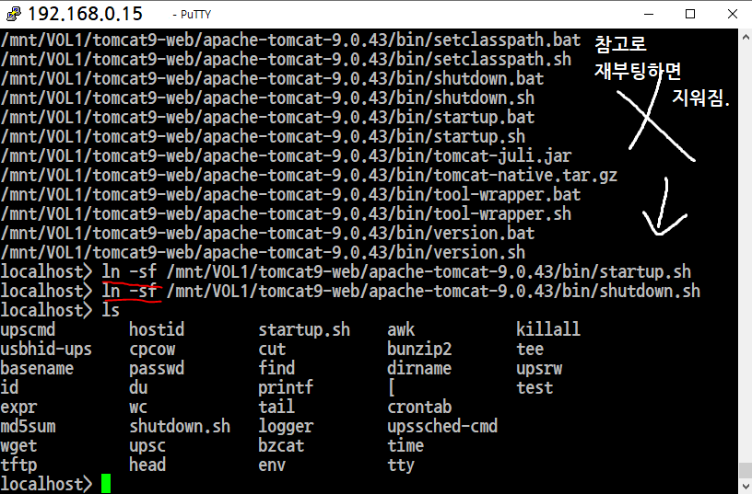
1.1 BusyBox(비지박스) - Apache Tomcat9, PHP 개발 환경설정 가이드 (2021-03-04)
47 / 62
7. [BusyBox(비지박스)] 텔넷(Telnet) 접속 / 아파치 톰캣9 설치하기 [2] (2021-03-04)
아래의 명령어로 설치를 진행해볼 수 있다.

Slide 48
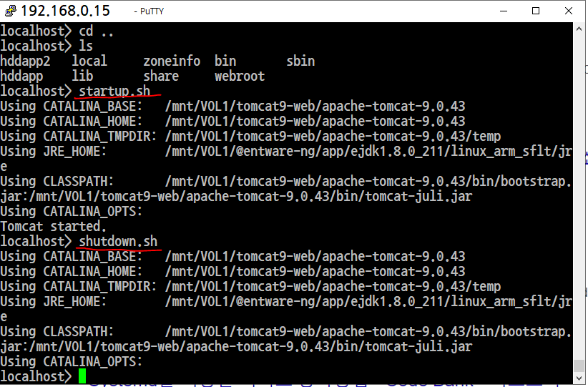
1.1 BusyBox(비지박스) - Apache Tomcat9, PHP 개발 환경설정 가이드 (2021-03-04)
48 / 62
7. [BusyBox(비지박스)] 텔넷(Telnet) 접속 / 아파치 톰캣9 설치하기 [2] (2021-03-04)
아래의 명령어로 설치를 진행해볼 수 있다.

Slide 49
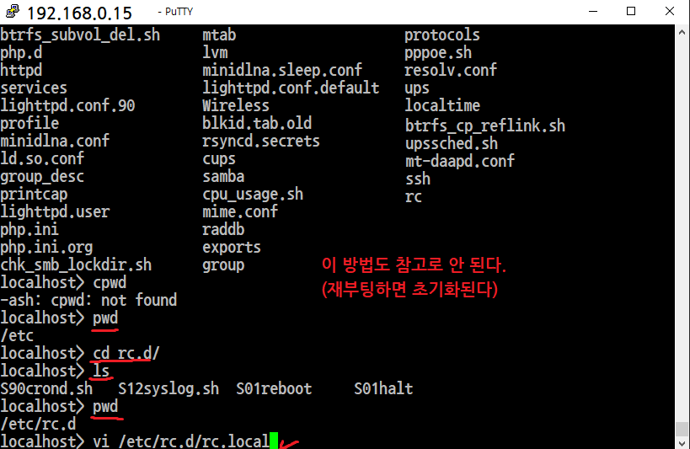
1.1 BusyBox(비지박스) - Apache Tomcat9, PHP 개발 환경설정 가이드 (2021-03-04)
49 / 62
7. [BusyBox(비지박스)] 텔넷(Telnet) 접속 / 아파치 톰캣9 설치하기 [2] (2021-03-04)
아래의 명령어로 설치를 진행해볼 수 있다.

Slide 50
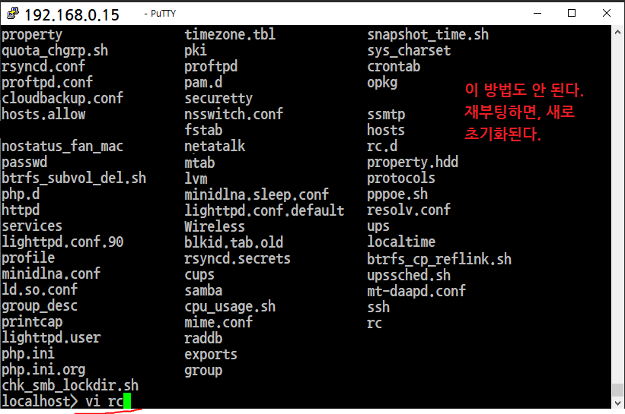
1.1 BusyBox(비지박스) - Apache Tomcat9, PHP 개발 환경설정 가이드 (2021-03-04)
50 / 62
7. [BusyBox(비지박스)] 텔넷(Telnet) 접속 / 아파치 톰캣9 설치하기 [2] (2021-03-04)
아래의 명령어로 설치를 진행해볼 수 있다.

Slide 51
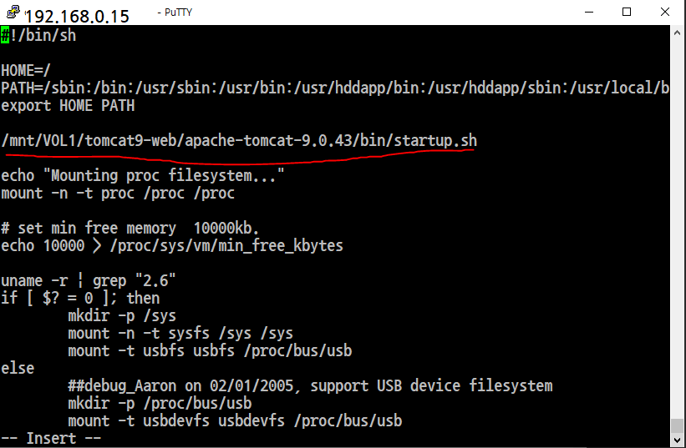
1.1 BusyBox(비지박스) - Apache Tomcat9, PHP 개발 환경설정 가이드 (2021-03-04)
51 / 62
7. [BusyBox(비지박스)] 텔넷(Telnet) 접속 / 아파치 톰캣9 설치하기 [2] (2021-03-04)
아래의 명령어로 설치를 진행해볼 수 있다.

Slide 52
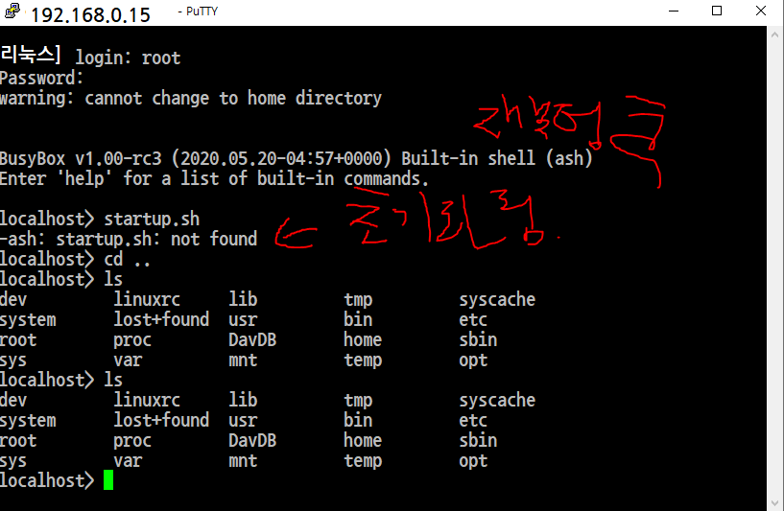
1.1 BusyBox(비지박스) - Apache Tomcat9, PHP 개발 환경설정 가이드 (2021-03-04)
52 / 62
7. [BusyBox(비지박스)] 텔넷(Telnet) 접속 / 아파치 톰캣9 설치하기 [2] (2021-03-04)
아래의 명령어로 설치를 진행해볼 수 있다.

Slide 53
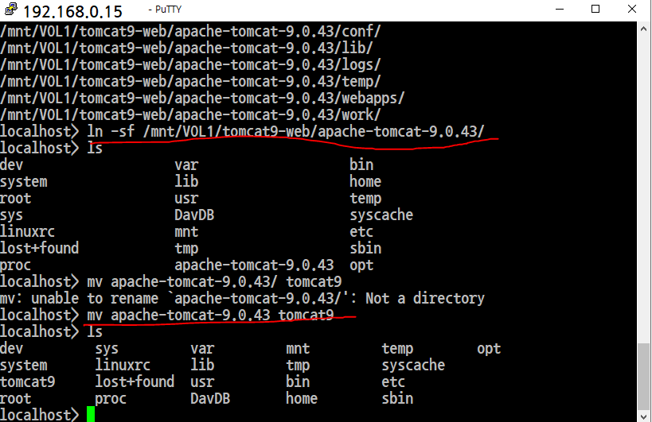
1.1 BusyBox(비지박스) - Apache Tomcat9, PHP 개발 환경설정 가이드 (2021-03-04)
53 / 62
7. [BusyBox(비지박스)] 텔넷(Telnet) 접속 / 아파치 톰캣9 설치하기 [2] (2021-03-04)
아래의 명령어로 설치를 진행해볼 수 있다.

Slide 54
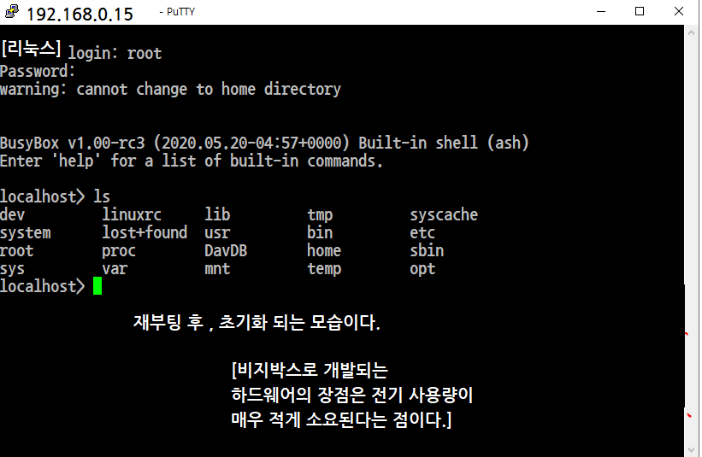
1.1 BusyBox(비지박스) - Apache Tomcat9, PHP 개발 환경설정 가이드 (2021-03-04)
54 / 62
7. [BusyBox(비지박스)] 텔넷(Telnet) 접속 / 아파치 톰캣9 설치하기 [2] (2021-03-04)
아래의 명령어로 설치를 진행해볼 수 있다.

Slide 55

1.1 BusyBox(비지박스) - Apache Tomcat9, PHP 개발 환경설정 가이드 (2021-03-04)
55 / 62
7. [BusyBox(비지박스)] 텔넷(Telnet) 접속 / 아파치 톰캣9 설치하기 [2] (2021-03-04)
아래의 명령어로 설치를 진행해볼 수 있다.

Slide 56

1.1 BusyBox(비지박스) - Apache Tomcat9, PHP 개발 환경설정 가이드 (2021-03-04)
56 / 62
7. [BusyBox(비지박스)] 텔넷(Telnet) 접속 / 아파치 톰캣9 설치하기 [2] (2021-03-04)
아래의 명령어로 설치를 진행해볼 수 있다.

Slide 57

1.1 BusyBox(비지박스) - Apache Tomcat9, PHP 개발 환경설정 가이드 (2021-03-04)
57 / 62
7. [BusyBox(비지박스)] 텔넷(Telnet) 접속 / 아파치 톰캣9 설치하기 [2] (2021-03-04)
아래의 명령어로 설치를 진행해볼 수 있다.

Slide 58

1.1 BusyBox(비지박스) - Apache Tomcat9, PHP 개발 환경설정 가이드 (2021-03-04)
58 / 62
8. [BusyBox(비지박스)] PHP가 설치된 경우 개발하기 (2021-03-04)
PHP가 비지박스에 설치된 경우에는 다음처럼 첨부하여 개발을 할 수 있다.

Slide 59

1.1 BusyBox(비지박스) - Apache Tomcat9, PHP 개발 환경설정 가이드 (2021-03-04)
59 / 62
8. [BusyBox(비지박스)] PHP가 설치된 경우 개발하기 (2021-03-04)
PHP가 비지박스에 설치된 경우에는 다음처럼 첨부하여 개발을 할 수 있다.

Slide 60

1.1 BusyBox(비지박스) - Apache Tomcat9, PHP 개발 환경설정 가이드 (2021-03-04)
60 / 62
8. [BusyBox(비지박스)] PHP가 설치된 경우 개발하기 (2021-03-04)
PHP가 비지박스에 설치된 경우에는 다음처럼 첨부하여 개발을 할 수 있다.

Slide 61

1.1 BusyBox(비지박스) - Apache Tomcat9, PHP 개발 환경설정 가이드 (2021-03-04)
61 / 62
8. [BusyBox(비지박스)] PHP가 설치된 경우 개발하기 (2021-03-04)
PHP가 비지박스에 설치된 경우에는 다음처럼 첨부하여 개발을 할 수 있다.

Slide 62
감사합니다
이 문서는 나눔글꼴로 작성되었습니다. 설치하기
Notes:
62

